Slide 1
Урок - практикум «подготовка к ОГЭ»
Учитель высшей категории
Мурашкина И.В.
МБОУ «Гимназия №127»
г.Снежинск

Slide 2
Решаем, правильно оформляем задание № 20 ОГЭ - 9

Slide 3
Алгебраические выражения
Уравнения
Неравенства
Системы уравнений
Системы неравенств

Slide 4
Критерии оценивания № 20
Критерии оценивания выполнения задания | Баллы
Правильно выполнены преобразования, получен верный ответ | 2
Решение доведено до конца, но допущена ошибка или описка вычислительного характера, с её учётом дальнейшие шаги выполнены верно | 1
Другие случаи, не соответствующие указанным выше критериям | 0
Максимальный балл | 2

Slide 5
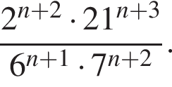
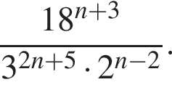
Алгебраические выражения
Сократите дробь

Slide 6
Алгебраические выражения
Найдите значение выражения: 61a – 11b + 50, если $\frac{2a −7b+5}{7a −2b+5}=9.$

Slide 7
Алгебраические выражения
Упростите выражение:
Формула сокращенного умножения:
a² – b² = (a - b) · (a + b)

Slide 8
Алгебраические выражения
Упростите выражение:

Slide 9
Алгебраические выражения
Какое из чисел больше: $\sqrt{\text{6}}+\sqrt{\text{10 }}$или 3 + $\sqrt{\text{7}}$?
Решение:
Учитывая, что $\sqrt{\text{6}}+\sqrt{\text{10 }}$ и $3+\sqrt{\text{7 }}$ — положительные числа,
Найдем квадраты чисел:
$(\sqrt{\text{6}}+\sqrt{\text{10 }}$)² = $16+2\sqrt{\text{60}}=16+\sqrt{\text{240}}\text{;}$
$(3+\sqrt{\text{7} }$)² = $16+6\sqrt{\text{7}}=16+\sqrt{\text{2}52}\text{.}$
Так как $\sqrt{\text{252}} >\sqrt{\text{240}}$, то$(3+\sqrt{\text{7 }}$)²$>(\sqrt{\text{6}}+\sqrt{\text{10 }}$)².
получаем, что $3+\sqrt{\text{7 }}$>$\sqrt{\text{6}}+\sqrt{\text{10 }}.$
Формула сокращенного умножения:
(a + b)² = a² +2аb + b²
Ответ:3 + $\sqrt{\text{7}}$

Slide 10
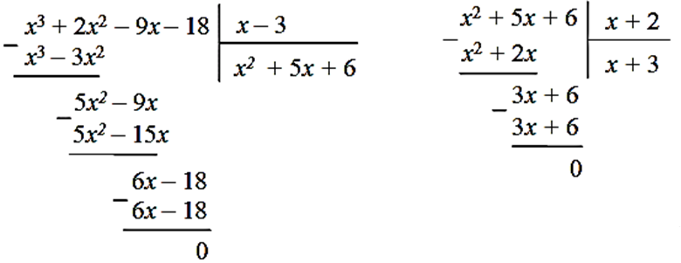
Алгебраические выражения
Сократите дробь$\frac{x^{3}+ {2x}^{2} − 9x − 18}{\left(x − 3\right)(x + 2)}$.
Решение:
Последовательно разделим многочлен на одночлены в столбик:
1 способ
Разложим числитель на множители, используя метод группировки: $\frac{x^{3}+ {2x}^{2} − 9x − 18}{\left(x − 3\right)(x + 2)}$ = $\frac{x^{2}\left(x +2\right) − 9(x+2)}{\left(x − 3\right)(x + 2)}$ = $\frac{\left(x +2\right) (x2−9)}{\left(x − 3\right)(x + 2)}$ = $\frac{\left(x + 2\right) \left(x − 3\right) (x + 3)}{\left(x − 3\right)(x + 2)}$ = x + 3.
2 способ
Ответ: x + 3

Slide 11
Уравнения
Решите уравнение: $x^{3}+ {5x}^{2} −16x −80=0$.
Решение:
$$x^{3}+ {5x}^{2} −16x −80=0$$
$$x^{2}\left(x+5\right)−16(x+5)=0$$
$\left(x+5\right) (x2−16$)$=0$
$\left(x+5\right) (x−4$)$(x+4$)$=0$
х + 5 = 0 или х – 4 = 0 или х + 4 = 0
х = - 5 х = 4 х = - 4
Разложение на множители
способом группировки
a² – b² = (a - b) (a + b)
Ответ: - 5; 4; - 4.

Slide 12
Уравнения
Решение:
Выражение под знаком
квадратного корня
должно быть
Неотрицательно.
Ответ:

Slide 13
Уравнения
Решите уравнение: (2х – 3)² = (1 – 2х)².
Решение:
(2х – 3)² - (1 – 2х)² = 0
((2х – 3) - (1 – 2х)) · ((2х – 3) + (1 – 2х)) = 0
(2х – 3 - 1 + 2х) · (2х – 3 + 1 – 2х) = 0
- 2(4х – 4) = 0
х = 1.
1 способ
4х² – 12х + 9 = 1 – 4х + 4х²
4х² – 12х + 9 – 1 + 4х - 4х² = 0
- 8х + 8 = 0
- 8х = -8
х = 1.
2 способ
Формулы сокращенного умножения!
Ответ: 1

Slide 14
Уравнения

Slide 15
Уравнения

Slide 16
Уравнения

Slide 17
Неравенства
Решите неравенство:

Slide 18
Неравенства
Решите неравенство: $\frac{− 14}{х2 + 2х − 15} ≤0$.

Slide 19
Неравенства
Решите неравенство: (3х - 2) (х + 4) > - 11

Slide 20
Системы уравнений
Решите систему уравнений: $\left\{\begin{aligned}3х2+у=9 \\ 7х2−у=1\end{aligned}\right.$

Slide 21
Системы уравнений

Slide 22
Системы уравнений

Slide 23
Системы неравенств
Решить систему $\left\{\begin{aligned}7(3x+2)−3(7x+2)>2x \\ (x−5)(x+8)<0\end{aligned}\right.$

Slide 24
Системы неравенств
Решить систему $\left\{\begin{aligned}\frac{10−2x}{3+(5−2x)2}≥0 \\ 2−7x≤14−3x\end{aligned}\right.$

Slide 25
Системы неравенств
Решить систему: $\left\{\begin{aligned}\text{x}\text{2} \text{−} \text{55}\text{x} \text{+} \text{250} \text{<} \text{(}\text{x} \text{−} \text{14)}\text{2} \\ \text{x}\text{2} \text{−} \text{55}\text{x} \text{+} \text{250} \text{≥} \text{0} \\ \text{x} \text{−} \text{14} \text{>} \text{0} \end{aligned}\right.$
Решение:

Slide 26
Системы неравенств
$$\left\{\begin{aligned}\text{x} \text{>} \text{2} \\ \text{(}\text{x} \text{−} \text{5)(}\text{x} \text{− 50)} \text{≥} \text{0} \\ \text{x} \text{>} \text{14} \end{aligned}\right.$$

Slide 27
Спасибо за внимание!

